Slide 1
Dirección General de Delegaciones
Taller sobre integridad de pasaportes
Etapa final del fraude de pasaportes, respuestas y aplicación de la ley
Julio, 2017

Slide 2




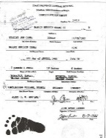
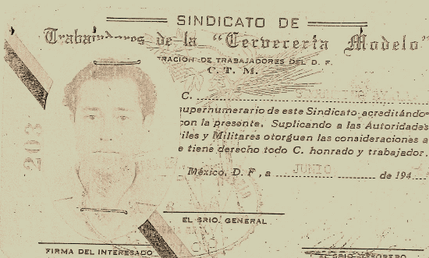

Acciones realizadas en casos de alta visibilidad reportados por Delegaciones
1
Análisis documental
2
Captura biográfica
3
Prueba testimonial
(Entrevista)
4
Dictamen preliminar
5
Notificación a la DGD
6
Solicitud de documentación que permita comprobar identidad y nacionalidad
8
La documentación es remitida a la DGD
7
Se cancelará cualquier trámite cuando se solicitante presente documentos falsos, alterados u obtenidos de manera fraudulenta, o bien proporcione información falsa
Confidencial
DGD: Dirección General de Delegaciones

Slide 3



Acciones realizadas por la Dirección General de Delegaciones
Preventivas
DGD
1
2
3
4
DGD: Dirección General de Delegaciones

Slide 4

Acciones realizadas por la Dirección General de Delegaciones
Correctivas
DGD
DGAJ
OIC
1
2
3
4
DGD: Dirección General de Delegaciones
DGAJ: Dirección General de Asuntos Jurídicos
OIC: Órgano Interno de Control en la SRE.

Slide 5
Conclusiones

Slide 6

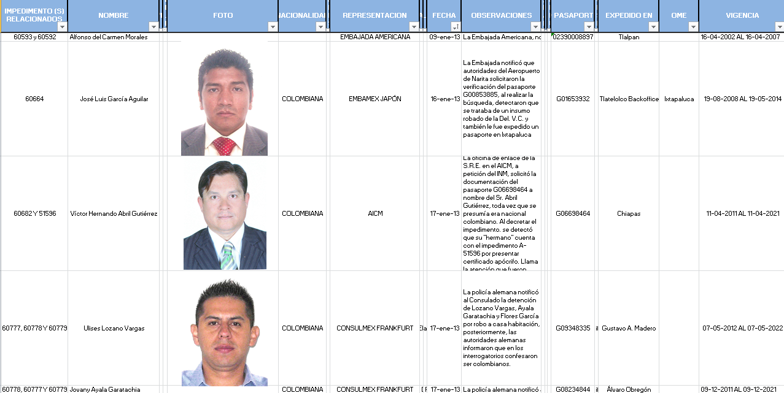
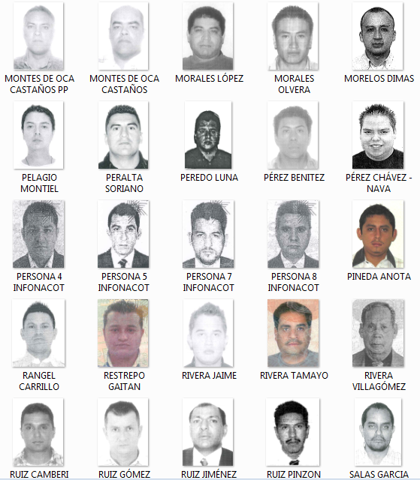
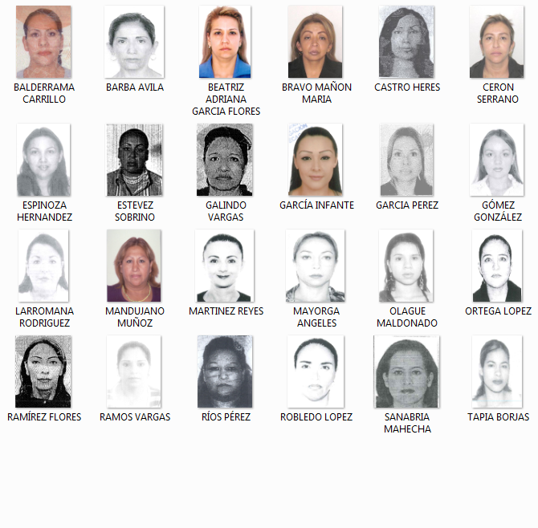
1
Dirección General de Delegaciones
Se realiza una minuciosa búsqueda en los casos reportados por las Embajadas y Consulados de México y en sus bases de datos a efecto de corroborar que no existan antecedentes de la persona reportada.

Slide 7


2
Registro Nacional de Población
e Identificación Personal
Con el objeto de fortalecer los procesos de seguridad en la emisión del pasaporte, se firmó el “Convenio de colaboración para la Consulta Integral e Impresión de Documentos del Registro Nacional de Población" con la Secretaría de Gobernación.
Sistema ACTAMEX, permite consultar la base de datos del registro civil.
Se solicita a RENAPO el apoyo para la generación de vivencias de la CURP, con el objeto de validar la “huella social del solicitante”, al contar con datos que permiten realizar entrevistas documentadas.

Slide 8
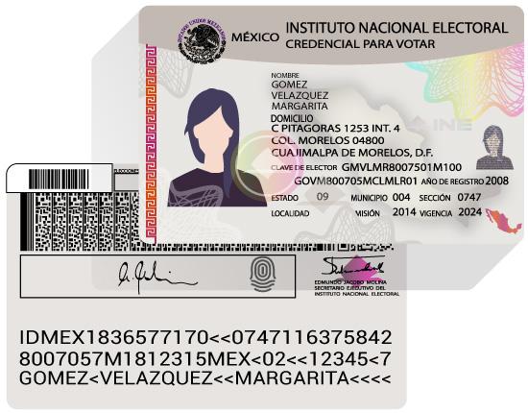
3
Instituto Nacional Electoral
Se ha establecido un mecanismo dinámico con el Instituto Nacional Electoral a efecto de consultar los datos biográficos y biométricos (fotografía) de credenciales para votar
permite la validación en un breve término de la identidad del solicitante.

Slide 9
4
Procuraduría General de la República
INTERPOL
Considerando que la emisión del pasaporte recae en el ámbito de la seguridad nacional y pública, se han establecidos permanentes canales de información con la Dirección General de Asuntos Policiales Internacionales e INTERPOL.
El cruce de la información biométrica con las bases de datos de dicha organización ha resultado fundamental en materia de prevención de riesgos para la emisión de pasaportes.

Slide 10

1
Dirección General de Delegaciones
Decreta impedimento administrativo de conformidad con el artículo 46 del Reglamento de Pasaportes y del Documento de Identidad y Viaje a efecto de impedir la emisión de un pasaporte en tanto se acredite fehacientemente la identidad y nacionalidad.

Slide 11
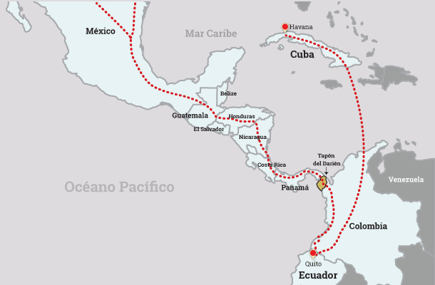
2
Instituto Nacional de Migración y
Procuraduría General de la República - INTERPOL
Derivado de la confirmación de fraudes en la emisión de pasaportes, se han establecido canales de intercambio de información para la generación de alertas migratorias.
Adicionalmente, se solicita al Instituto Nacional de Migración los flujos migratorios del solicitante

Slide 12

3
DGAJ
Dirección General de Asuntos Jurídicos
Los casos que resulten de presentación de documentación apócrifa o que hubiera identificado que al solicitante le corresponda una nacionalidad diferente a la mexicana se remite el caso a la Dirección General de Asuntos Jurídicos a efecto de que se realice la denuncia penal correspondiente.

Slide 13

4
OIC
Órgano Interno de Control en la SRE
Ante la identificación de presuntas irregularidades, la Dirección de Delegaciones, notifica al Órgano Interno de Control de la Secretaría de la Función Pública, con el objeto de que se revisen las actuaciones de los servidores públicos y, en todo caso, se sancionen por las responsabilidades cometidas.

